Slide 1
Εργασία Θρησκευτικών
Εργασία Θρησκευτικών με θέμα το τριώδιο.
Όνομα: Δρυγούτης Παύλος
Ημερομηνία: 22/2/23
Τμήμα Β’3
Τετράμηνο: Β’

Slide 2
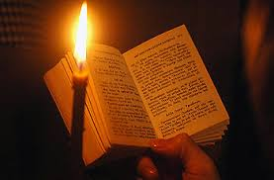
Τι είναι το Τριώδιο;
Καταρχάς, το Τριώδιο έχει ονομαστεί με βάση το εκκλησιαστικό βιβλίο (το Τριώδιο), το οποίο περιλαμβάνει τους ύμνους οι οποίοι ψάλλονται στις εκκλησίες κατά τη διάρκεια της συγκεκριμένης περιόδου.
Είναι βαθιά θρησκευτική και σηματοδοτεί την εισαγωγή στη διαδικασία του εξαγνισμού του ανθρώπου μέσω της σαρανταήμερης νηστείας που ξεκινάει αμέσως μετά τις απόκριες.
Η περίοδος του Τριωδίου διαρείται σε τρεις μικρότερες περιόδους. Συγκεκριμένα, Κυριακή Τελώνου και Φαρισαίου μέχρι Κυριακή της Τυροφάγου, Καθαρά Δευτέρα μέχρι το Σάββατο Του Λαζάρου και Κυριακή των Βαΐων το βράδυ μέχρι το Μεγάλο Σάββατο πριν την Ανάσταση.

Slide 3
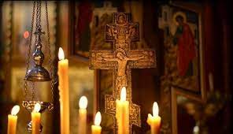
Τι κάνουμε κατά τη διάρκειά του (1)
Την πρώτη εβδομάδα γίνεται «κατάλυση στα πάντα», δηλαδή τρώγεται ελεύθερα κάθε φαγητό ακόμα και την Τετάρτη και Παρασκευή. Για το λόγο αυτό ονομάζεται «ελεύθερη» ή «απολυτή».
Την δεύτερη εβδομάδα του Τριωδίου γίνεται «κατάλυση στα πάντα» όλες τις ημέρες εκτός της Τετάρτης και Παρασκευής όποτε απέχουμε ακόμα και από τα λαδερά φαγητά όπως και τις ημέρες της Μεγάλης Σαρακοστής. Την Πέμπτη της δεύτερης εβδομάδας στην Ελλάδα υπάρχει το έθιμο της Τσικνοπέμπτης, κατά την οποία καταναλώνονται κρεατικά, δεδομένου ότι μετά από τρεις ημέρες αρχίζει ουσιαστικά η νηστεία της Σαρακοστής.

Slide 4
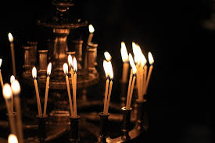
Τι κάνουμε κατά τη διάρκειά του (2)
Η τρίτη εβδομάδα του Τριωδίου είναι αυτή της Τυροφάγου ή Τυρινής, οπότε όλες τις ημέρες γίνεται κατάλυση σε όλα τα γαλακτοκομικά προϊόντα του αυγού, των ψαριών και φυσικά του ελαιόλαδου, απαγορεύεται όμως η κρεατοφαγία.
Την τρίτη Κυριακή της Αποκριάς, πριν από την Καθαρά Δευτέρα, αρχίζει η περίοδος της Μεγάλης Σαρακοστής, δηλαδή της νηστείας των σαράντα ημερών που προηγείται του χριστιανικού Πάσχα.

Slide 5
Επίλογος και Βιβλιογραφία
Ελπίζω η εργασία μου να σας άρεσε!
Πηγές: Κείμενα: https://www.argiro.gr/2020/02/anoixe-triodio-giati-onomastike-etsi-sxesi-karnabali-kai-pos-sundeetai-tis-diatrofikes-mas-sunitheies/
Ευχαριστώ πολύ, Παύλος Δρυγούτης.

